Slide 1
Pourquoi la respiration est-elle un facteur limitant dans les efforts d’endurance?
Thématique 1

Slide 2
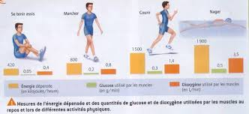
La VO2 max est le débit maximum d’oxygène consommé lors d’un effort, le volume maximal d’oxygène prélevé au niveau des poumons et utilisé par les muscles par unité de temps. Elle se calcule en litre par minutes.

Slide 3
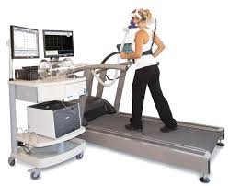
Elle se mesure avec un appareil hautement sophistiqué qui est composé de tapis roulants, d’avirons ou de bicyclettes ergonomiques. L’effort est poussé jusqu’à l’obtention de cette valeur maximale de consommation de l’oxygène.

Slide 4
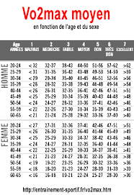
La VO2 max dépend de la capacité physique, du sexe et de l’âge de chacun.

